Slide 1



SİSTEM AKTİF
139.0K+ AKTİF ÜYE
20+ AI ticaret ajanıyla güçlendirildi · 4%+ taban ödemeler · Referans odaklı büyüme
● $20'den itibaren yatır
● KYC yok
● 7/24 çek
Mini App'i Aç →
metatronics.global
2026

Slide 2


GENEL BAKIŞ
METATRONICS
İçeride ne var.
01
METATRONICS nedir?
06
Pasif kazanç potansiyeli
02
Kimler için?
07
Doğrulanabilir, zincir üstü kârlar
03
Nasıl çalışır
08
Ortak kazanç potansiyeli
04
İşlem başında — canlı
09
Kişisel bir davet
05
Bizi farklı kılan ne?
metatronics.global
02 / İÇİNDEKİLER

Slide 3
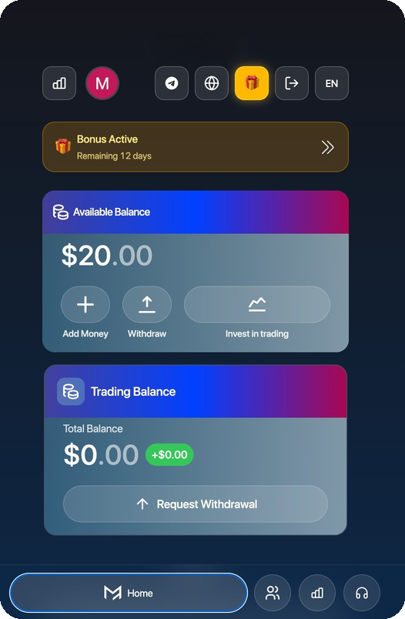
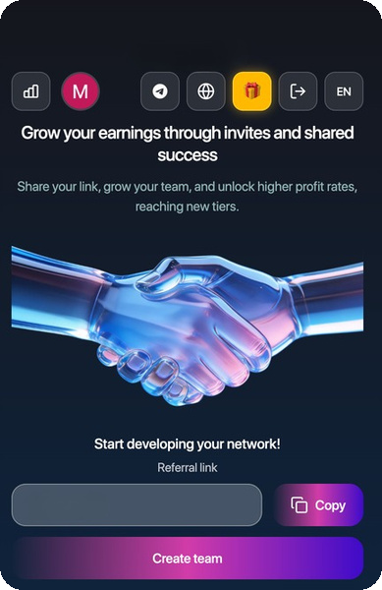
HAKKINDA
METATRONICS
METATRONICS nedir?
METATRONICS, sıradan kullanıcılara sistematik ticaret stratejilerine erişim sağlayan, AI destekli bir kripto ticaret ürünüdür — Telegram ve Web üzerinden, basit ve yatırıma dayalı bir modelle.
İşlemleri kendileri yönetmeden algoritmik ticarete pasif erişim isteyenler ile referanslar ve ekip büyümesi yoluyla aktif gelir yolu arayan ağ kurucular için tasarlanmıştır.
@MetatronicsBot · metatronics.global
metatronics.global
03 / TANIM

Slide 4
KİTLE
METATRONICS
Kimler için?
Pasif Katılımcılar
Aktif Ortaklar
Fon yatırıp AI odaklı ticaret faaliyetinden kazanmak isteyenler.
Ekip kurmak ve referanslar ile performans primlerinden kazanmak isteyenler.
Dışlanan Yatırımcılar
Kripto Kullanıcıları
Hedge fonlardan veya kantitatif ürünlerden dışlanan, yine de otomatik strateji isteyenler.
Basit bir model isteyenler — kilitlenme yok, karmaşa yok, oyunlaştırılmış mekanik yok.
metatronics.global
04 / HEDEF KİTLE

Slide 5
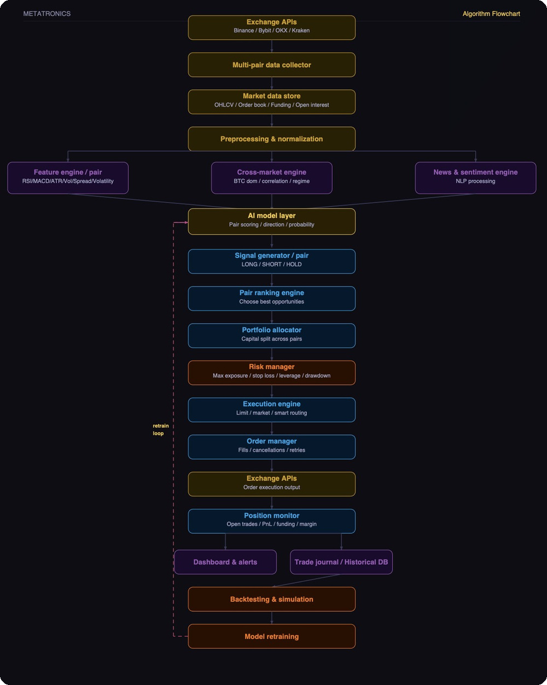
TEKNOLOJİ
METATRONICS
Nasıl çalışır.
Canlı borsa verilerini alıp AI modelleriyle işleyen çok katmanlı bir sistem — makine öğrenimi, portföy oluşturma ve uygulama kalitesinin kurumsal mantığıyla.
BORU HATTI AŞAMALARI
Veri ve AI çekirdeği
Analiz motorları
Uygulama boru hattı
Risk ve yeniden eğitim
20+
4
Borsalar
AI katmanları
24/7
Operasyon
metatronics.global
05 / TEKNİK MANTIK

Slide 6
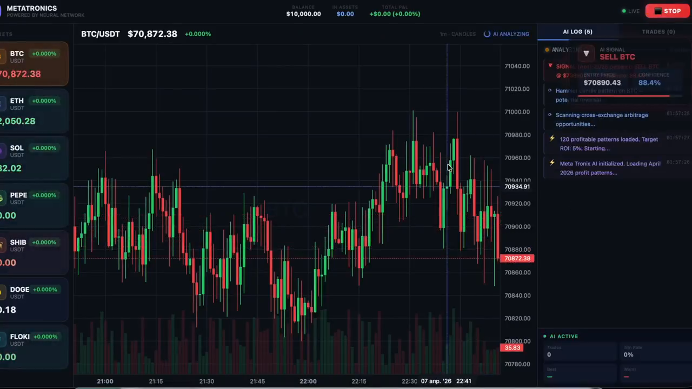
CANLI
METATRONICS
İşlem başında.
CANLI
CANLI OTURUM KAYDI · TAMAMINI METATRONICS.GLOBAL ADRESİNDE İZLEYİN
metatronics.global
06 / CANLI İŞLEM

Slide 7
NEDEN BİZ
METATRONICS
Bizi farklı kılan ne?
Net ve görünür işleyiş ilkeleriyle şeffaflık öncelikli model
Düşük giriş engeli — $20 minimum yatırım
Gerçek hesap verebilirlik için tamamen kimliği açık kurucu ekip
Çekim limiti yok — sermaye erişilebilir kalır
Sürekli performans görünürlüğü için aylık kazanç raporları
Maksimum esneklik için kilitlenme süresi yok
Sade yatırım ve büyüme odaklı kazanç yapısı
Şeffaf, listeleme sonrası kazanç azaltma modeli
metatronics.global
07 / FARKLAR

Slide 8
PASİF MODEL
METATRONICS
Kullanıcılar ne kadar kazanabilir?
4%+
~12%
20%
Aylık taban
Ortalama hedef
Zirve aylar
Zirve
Ortalama
Taban
20%
16%
12%
8%
4%
Oca
Şub
Mar
Nis
May
Haz
Tem
Ağu
Eyl
Eki
Kas
Ara
Aylık hedef getiri %4–20. Getiriler piyasa koşulları, oynaklık, likidite ve model uyarlamasına göre değişir.
metatronics.global
08 / PASİF GETİRİLER

Slide 9
KANIT
METATRONICS
Rakamlar sözlerden daha güçlü konuşur.
Yayımlanan
Zincir üstü
Gerçek zamanlı
Aylık K&Z
İşlem kayıtları
Veri güncellemeleri
İŞLEM TERMİNALİ — AYLIK K&Z
GÖSTERİM VERİSİ
TARİH
PARİTE
TÜR
P&L
DURUM
TARİH
PARİTE
TÜR
P&L
DURUM
Apr 01
BTC/USDT
LONG
+$3,412
PROFIT
Apr 08
SOL/USDT
SHORT
+$1,560
PROFIT
Apr 02
ETH/USDT
SHORT
+$1,820
PROFIT
Apr 09
BNB/USDT
LONG
+$3,220
PROFIT
Apr 03
SOL/USDT
LONG
-$640
LOSS
Apr 10
BTC/USDT
LONG
-$480
LOSS
Apr 04
BNB/USDT
LONG
+$2,105
PROFIT
Apr 11
ETH/USDT
SHORT
+$2,890
PROFIT
Apr 05
BTC/USDT
SHORT
+$4,775
PROFIT
Apr 12
DOT/USDT
LONG
+$1,140
PROFIT
Apr 06
ETH/USDT
LONG
-$320
LOSS
Apr 13
BTC/USDT
LONG
+$5,330
PROFIT
Apr 07
ADA/USDT
LONG
+$890
PROFIT
Apr 14
SOL/USDT
SHORT
-$290
LOSS
metatronics.global
09 / DOĞRULANABİLİR KÂRLAR

Slide 10
AKTİF MODEL
METATRONICS
Ortaklar ne kadar kazanabilir?
Topluluk genişlemesini ödüllendiren, referans odaklı bir büyüme modeli.
İŞ ORTAKLIĞI YAPISI — 10 SEVİYE
Nakit Primler
HAT
KOMİSYON
CİRO
Çok aktif kullanıcılar için 500,000 USDT'ye varan büyük nakit ödüller.
01
10%
$100 yatırım
02
5%
$1,000 hacim
03
3%
$2,000 hacim
Rütbe Sistemi
Yerleşik rütbeler, kullanıcıları belirlenen kilometre taşlarına ulaştıkça ödüllendirir.
04
2%
$3,000 hacim
05
1%
$4,000 hacim
06
1%
$5,000 hacim
KPI Primleri
07
0.5%
$6,000 hacim
En iyi ortaklar için performansa dayalı özel primler.
08
0.5%
$7,000 hacim
09
0.5%
$8,000 hacim
10
0.5%
$10,000 hacim
$100 kişisel yatırım hat 1'i açar. Toplam ekip hacmindeki her $1,000, +1 seviye açar (10'a kadar).
metatronics.global
10 / REFERANS YAPISI

Slide 11

BİZE KATILIN
Kişisel bir davet.
METATRONICS'e katılmaya davetlisiniz — algoritmanın 7/24 çalıştığı, sizin çalışmanıza gerek kalmadığı yer.
$20 ile başlayın
Kilitlenme yok
Blok zinciri doğrulamalı
Minimum yatırım
Dilediğiniz an çekin
Tam şeffaflık
metatronics.global
@MetatronicsBot
@metatronics_
METATRONICS · 2026

